Slide 1
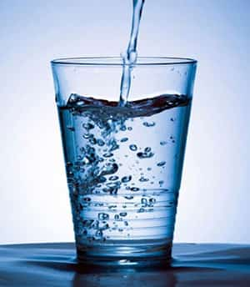
Damián Dziňa VI.B
VI.B

Slide 2
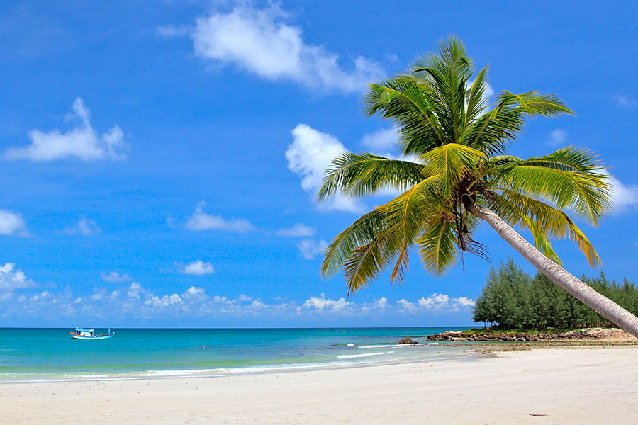
voda
Voda môže byť slaná a sladká
V mori býva slaná a v našich slovenských jazerách alebo potokoch je sladká

Slide 3
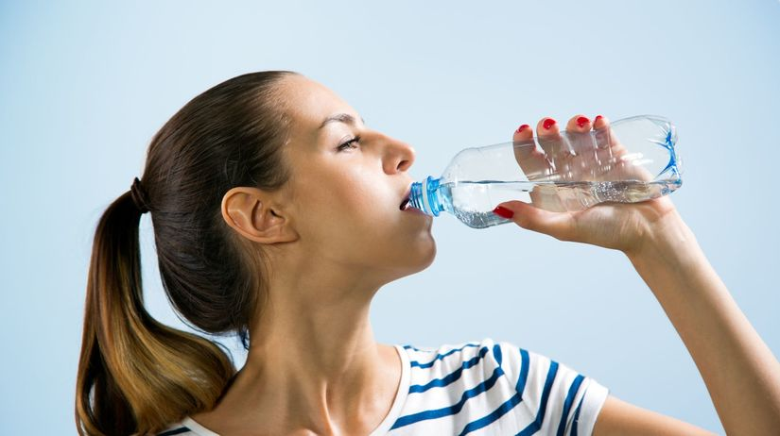
voda
Človek za deň vypije približne 3litre vody a bez vody človek vydrží približne 1 týždeň

Slide 4
Voda Má chemický vzorec h ₂o

Slide 5
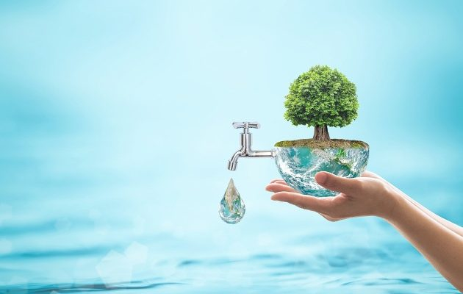
Voda sa nachádza v morIACH , oceánoch , v pôde , v jazerách , v potokoch .....

Slide 6
voda
Úžitková – v priemyselných závodoch (zníži sa tvrdosť vody , V potravinárstve sa vyžaduje dezinfikovaná voda (chlórovanie, ozonizácia, ožarovanie ultrafialovým žiarením)
Napájacia – voda pre parné kotle, zbavená minerálnych solí, aby nevznikol kotlový kameň, ktorý zanáša potrubie
Pitná – je vhodná na každodenné použitie, je zbavená nečistôt, obsahuje vyvážené množstvo minerálnych látok

Slide 7
voda
Zaujímavosti
Anomália vody – pri teplote 3,98 °Celzia má najvyššiu hustotu. Na základe tejto vlastnosti môžu vodné živočíchy prežiť zimu pod hladinou, keďže voda nezamrzne až po dno.
Pri prechode z kvapalného do plynného skupenstva zväčší svoj objem 1 700-násobne
22. marec je vyhlásený ako Svetový deň vody (Word Water Day)

Slide 8
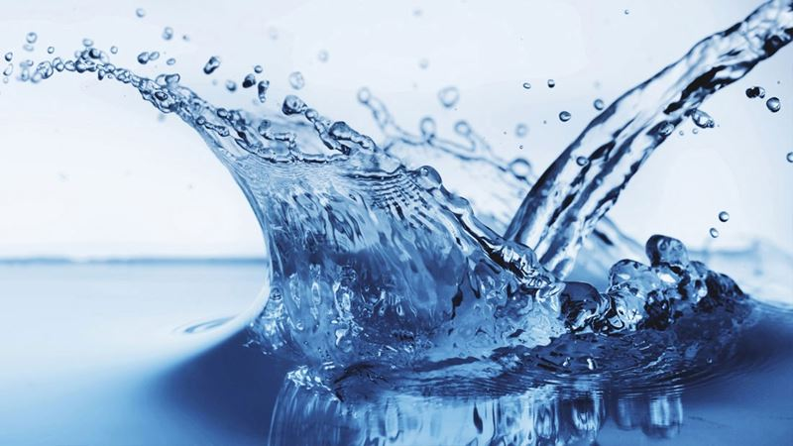
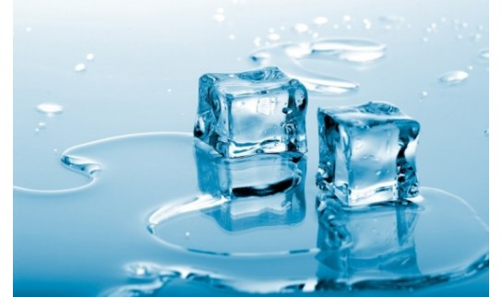
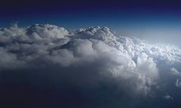
Tri vodne skupenstva vody
Tuhe skupenstvo
LAD
Plynne skupenstvo
PARA
Kvapalne skupenstvo
VODA

Slide 9
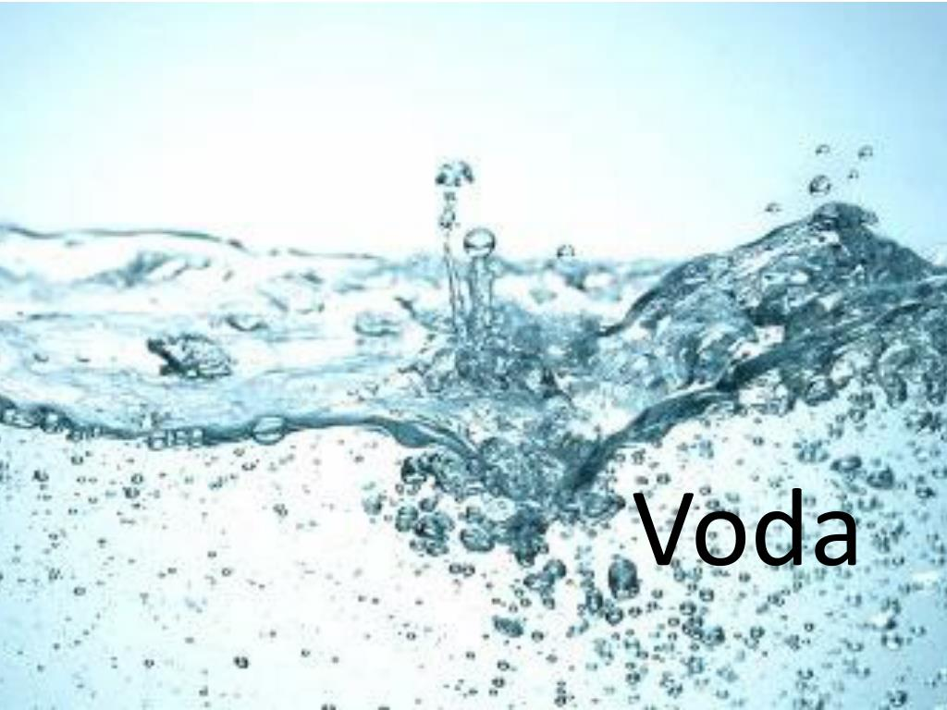
Na prvom obrazku prsi a na druho, je voda

Slide 10
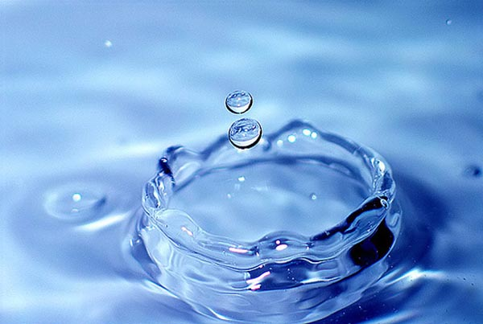
Ďakujem za pozornosť

